Slide 1
НАУЧНАЯ БИБЛИОТЕКА
ПОЛОЦКИЙ ГОСУДАРСТВЕННЫЙ УНИВЕРСИТЕТ
имени Евфросинии Полоцкой
211440
г. НОВОПОЛОЦК
ул. Блохина, 30
http://lib.psu.by
http://elib.psu.by/
www.facebook.com

Slide 3
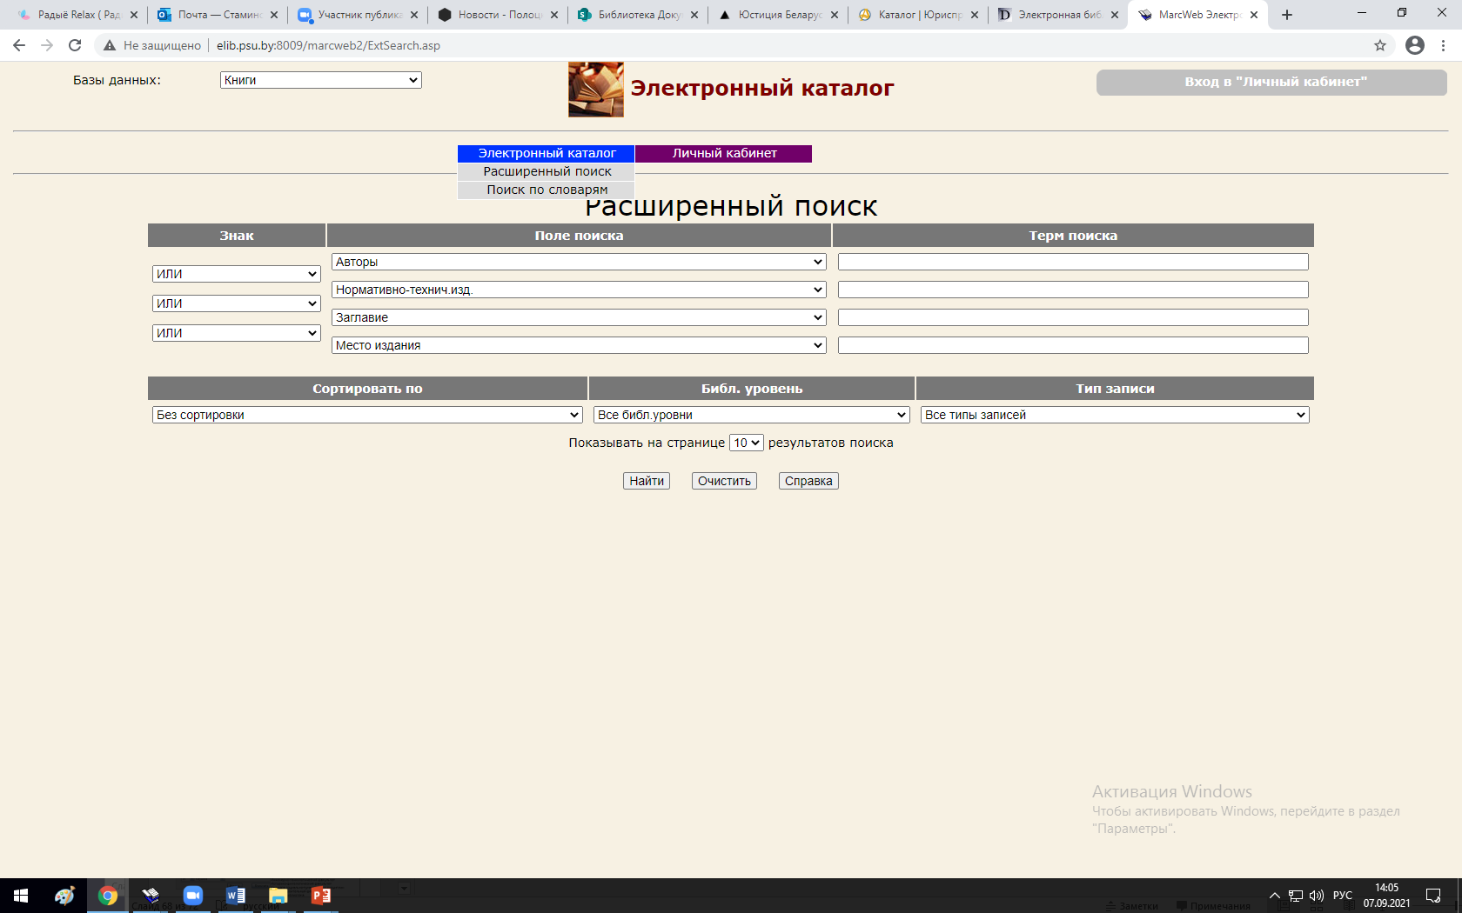
https://lib.psu.by/

Slide 4
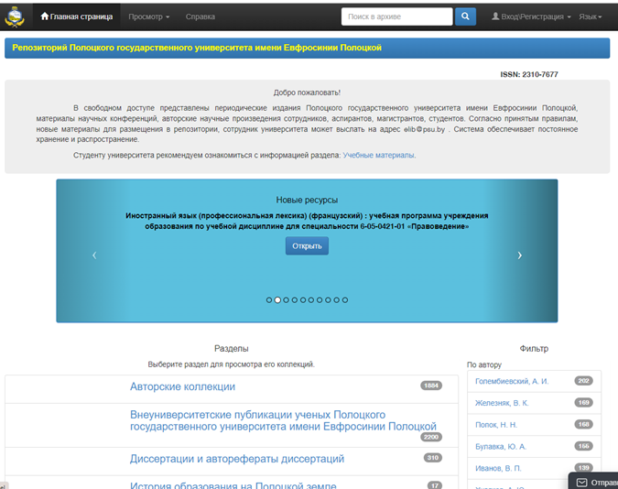
https://elib.psu.by

Slide 5
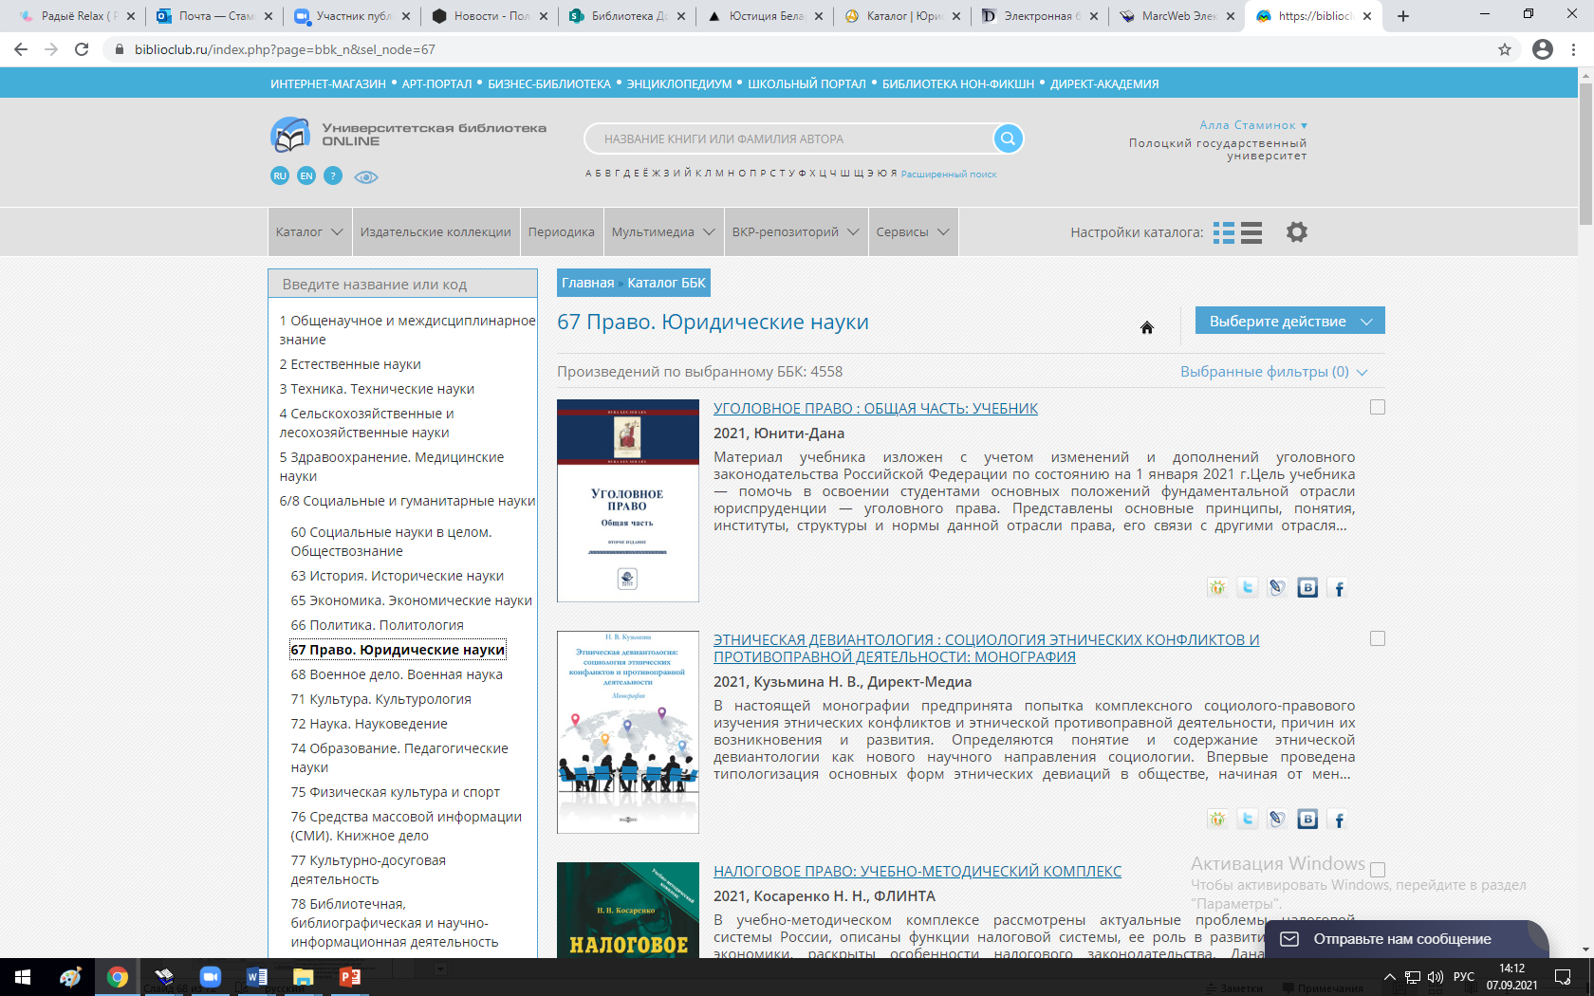
Университетская библиотека онлайн
http://biblioclub.ru

Slide 6
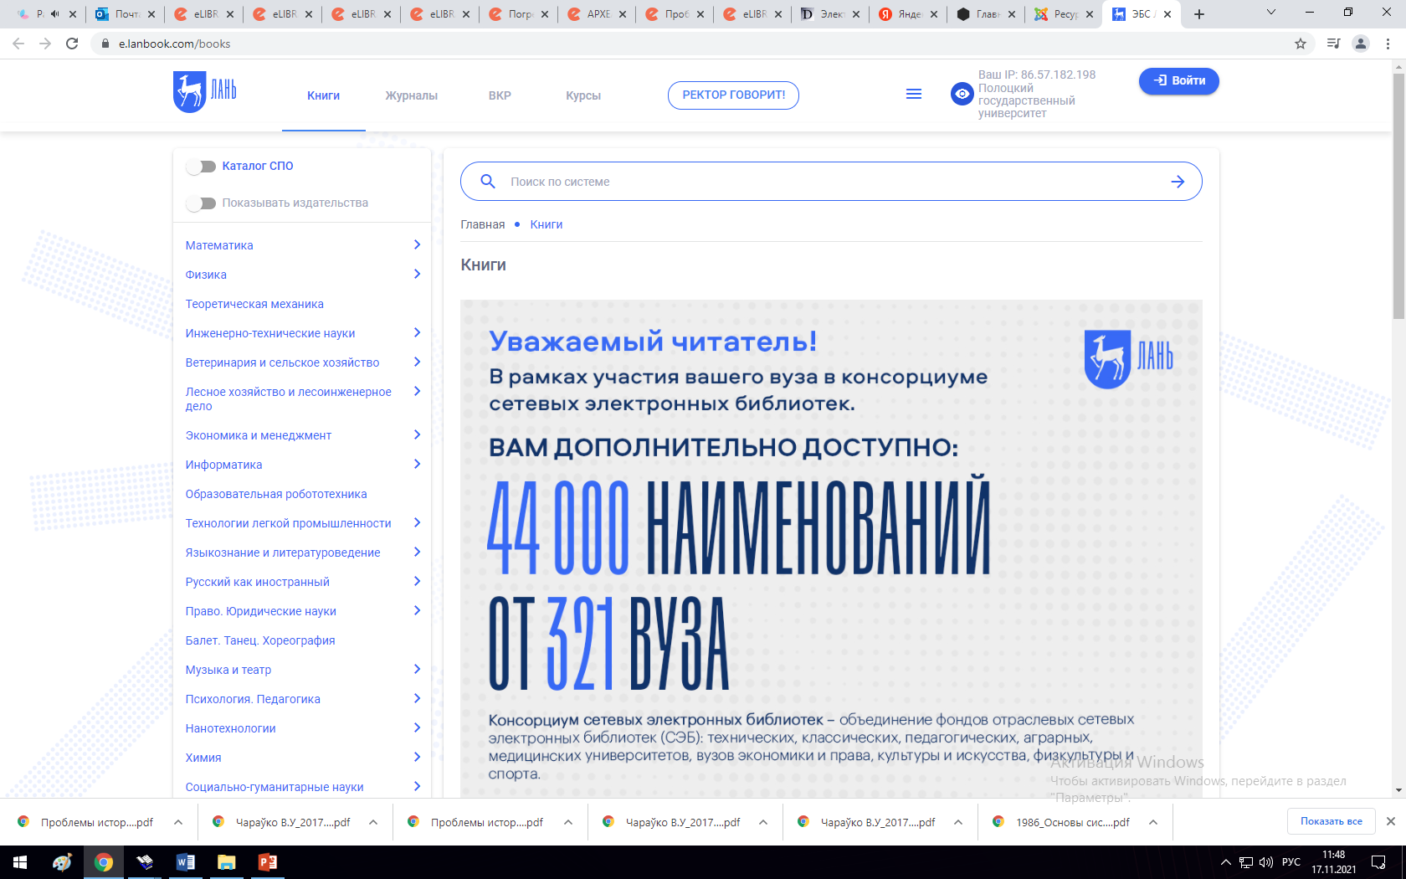
https://e.lanbook.com/books

Slide 7
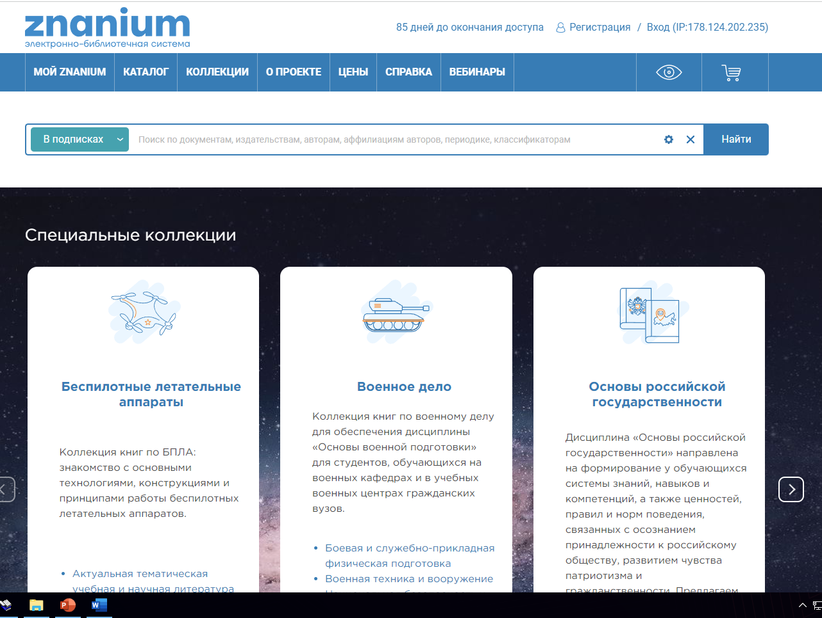
ЭБС Znanium
https://znanium.ru/

Slide 9
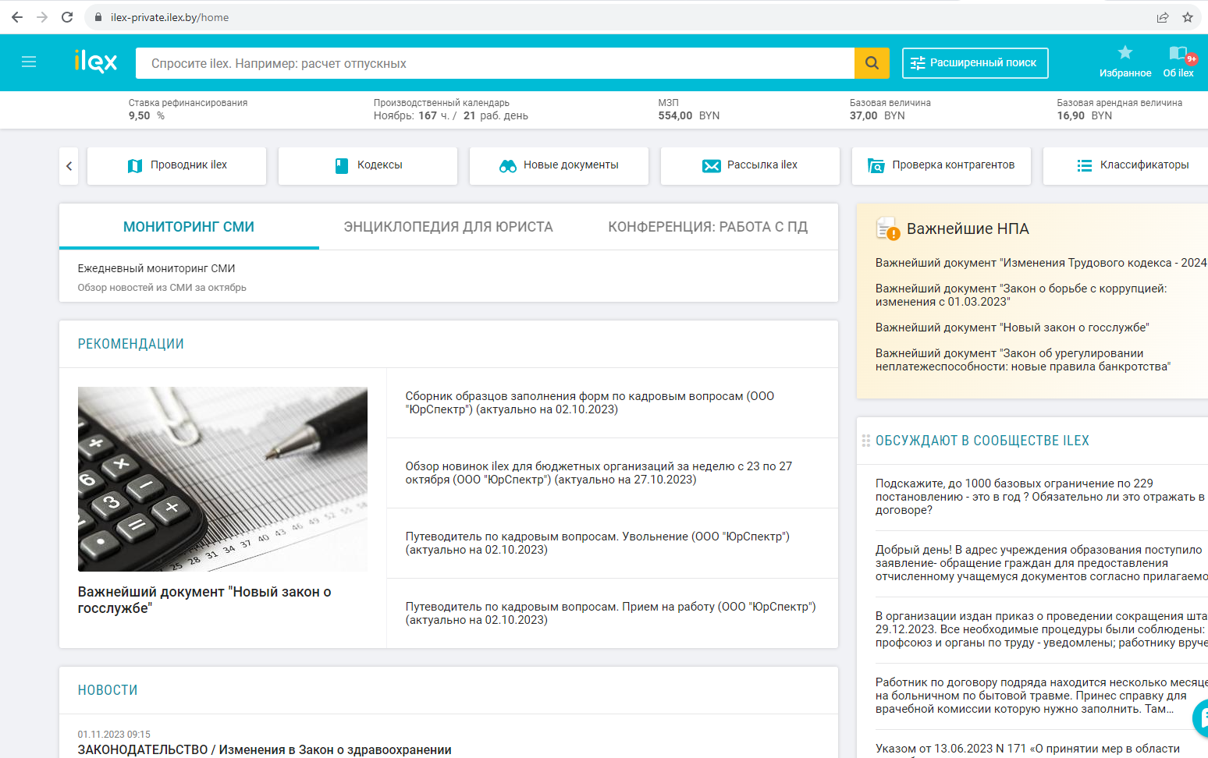
Информационно-поисковая система ilex «Студент»

Slide 10
ИПС “Эталон”
полнотекстовая информационно-поисковая система
законодательство Республики Беларусь;
международные договоры;
решения органов местного управления и самоуправления;
судебная практика.

Slide 11
ИПС “Стандарт”
официальная информационная система Госстандарта Республики Беларусь
ТНПА в области технического нормирования и стандартизации,
санитарные нормы, правила;
тексты документов технического законодательства ЕС и СНГ и др.

Slide 12
ИПС “СтройДОКУМЕНТ”
полнотекстовая информационно-поисковая система
национальные технические нормативные правовые акты и межгосударственные стандарты в области архитектуры и строительства;
официальные документы в области технического нормирования, стандартизации и сертификации.

Slide 13
https://cyberleninka.ru/search
https://scholar.google.com/
https://diss.rsl.ru/
https://www.dissercat.com/
http://unicat.nlb.by/
https://app.dimensions.ai/discover/publication
Поиск по репозиториям Беларуси
https://library.bntu.by/oa#gsc.tab=0

Slide 14
Дружите с нами

Slide 15
a.staminok@psu.by

